Slide 1
Отчет о результатах аттестации студентов 6 курса «Углубленное изучение терапии» на кафедре внутренних болезней №1
Зав.кафедрой внутренних болезней №1
д.м.н., проф. Никулина С.Ю.
2017 г.

Slide 2
Терапия (внутренние болезни) - один из наиболее сложных разделов современной медицины. Для освоения новых более глубоких познаний и практических навыков по основным терапевтическим нозологиям впервые в 2015 г. была создана группа студентов 6 курса по углубленному изучению терапии.
Практических занятий – 200 ч. (продолжительность занятия 4 академических ч. Занятия проводились с 15.00). Внеаудиторная работа (ночные дежурства) – 82 ч. (всего 282 ч.).
Кафедрами внутренних болезней №1 и №2 с курсом ПО разработана и утверждена ЦКМС 10.12. 2015г. рабочая программа по дисциплине «Терапия», цикл «Углубленное изучение терапии».
Приоритетным требованием к кандидатам в такие группы является высокий средний балл зачетной книжки и целевая подготовка. Количество студентов в группе планировалось 10-12 человек.

Slide 3
Ответственный за цикл на кафедре внутренних болезней №1 д.м.н., доцент Аксютина Н.В.
Занятия проводили: д.м.н., проф. Шестерня П.А., д.м.н., доцент Чернова А.А. , к.м.н., доцент Чупахина В.А., к.м.н., доцент Головенкин С.Е., д.м.н., проф. Шульман В.А., к.м.н., доцент Новожилов В.К., к.м.н., доцент Николаева Л.В., д.м.н., доцент Аксютина Н.В., к.м.н., доцент Капустина Е.В., к.м.н., доцент Большакова Т.Ю., к.м.н., доцент Кузнецова Е.Ю.
Ночные дежурства осуществлялись под курацией к.м.н., ассистента Пелипецкой Е.Ю. и ассистента Поплавской Е.Е.

Slide 4
Группа субординаторов цикла «Углубленное изучение терапии» на кафедре внутренних болезней №1
1. Михайлова Ксения Олеговна 602 леч.
2. Пируева Татьяна Андреевна 601 леч.
3. Никитина Маргарита Александровна 602 леч.
4. Лугарева Мария Викторовна 607 леч.
5. Бакурова Дарья Владиславовна 602 леч.
6. Демидова Анна Алексеевна 607 леч.
7. Грицына Ксения Александровна 608 леч.
8. Карцева Наталья Ивановна 602 леч. (отчислена)
9. Герасимович Евгения Васильевна 611 леч. (отчислена)
10. Бердюгина Анна Леонидовна 607 леч.
11. Синьчук Юлия Сергеевна 606 леч.
12. Туровцева Татьяна Александровна 606 леч.
13. Очур Сардаана Борисовна 606 леч.
14. Пак Георгий Кинамович 602 леч.
15. Семенов Владислав Сергеевич 601 леч.
16. Трусова Алина Александровна 604 леч.
17. Киселева Мария Сергеевна 604 леч.
18. Базанова Марина Витальевна 607 леч.
19. Безъязыкова Ирина Юрьевна 607 леч.
20. Тупикин Михаил Григорьевич 606 леч.
Учитывая отсутствие интернатуры после окончания ВУЗа, лучшие студенты 6 курса настойчиво просили расширить группу по углубленному изучению терапии, и в этом учебном году на кафедре внутренних болезней №1 занималось 20 студентов. (В прошлом году группа состояла из 11 человек).
В течение учебного года 2 человека (10%) отчислены по собственному желанию. (В 20016 г. было отчислено 36,4% студентов).
В процессе обучения в ряде случаев отмечено:
Восприятия «субординатуры» как гаранта зачисления в ординатуру;
Дефицит временного и ресурсного лимита студентов (наличие работы, семьи);
Низкий уровень подготовки к практическим занятиям.

Slide 5
Итоговая аттестация студентов (29 апреля 2017г.)
I этап – курация пациента (оценивались навыки сбора жалоб, анамнеза, объективный осмотр (практические навыки), умение написания представления о больном, правильность постановки диагноза, составления плана обследования и лечения больного);
II этап – описание ЭКГ, рентгенограмм;
III этап – разбор неотложных состояний.

Slide 6
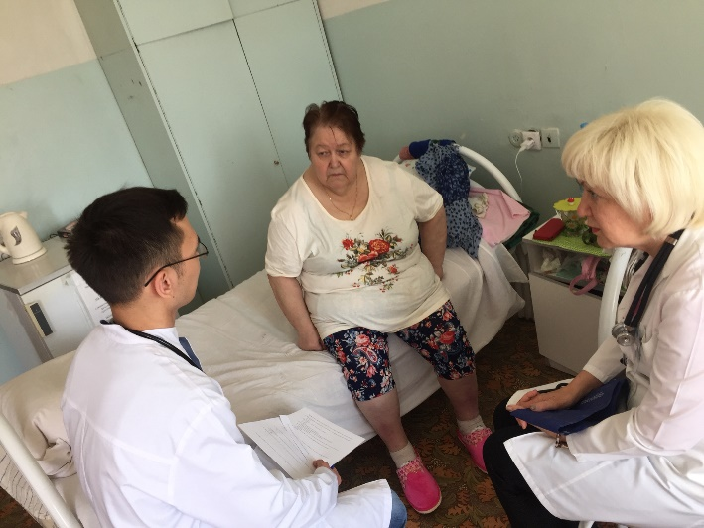
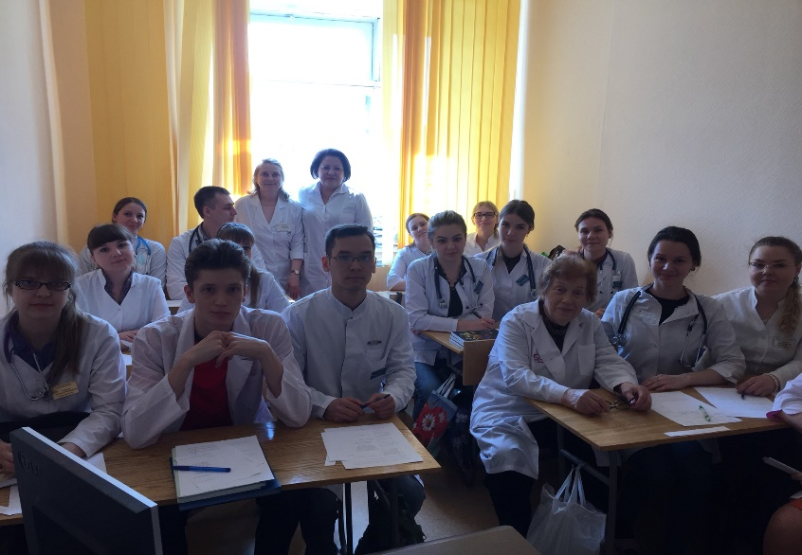
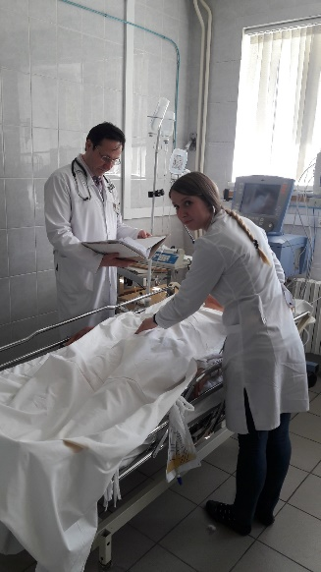
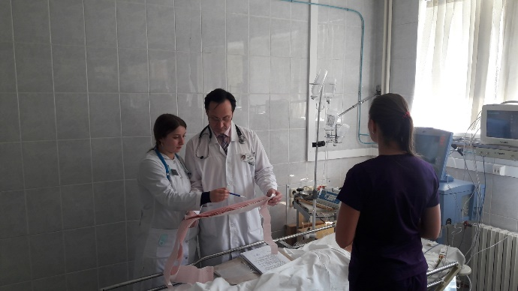
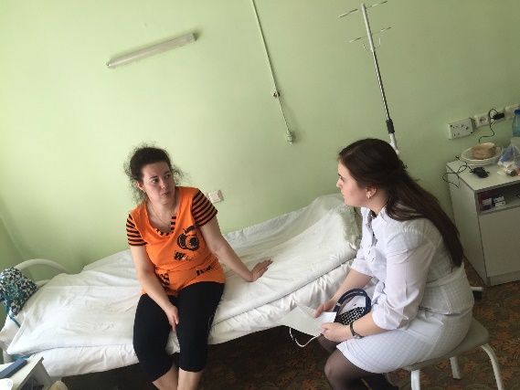
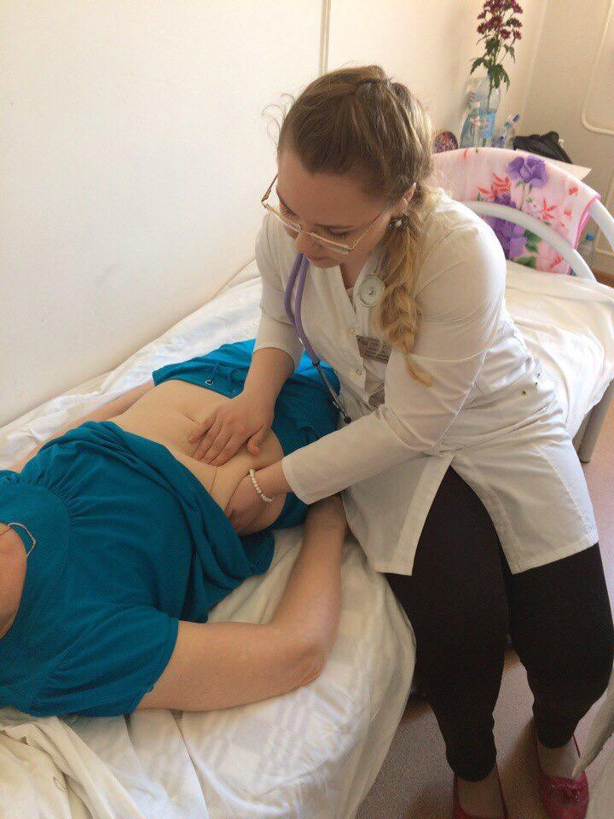
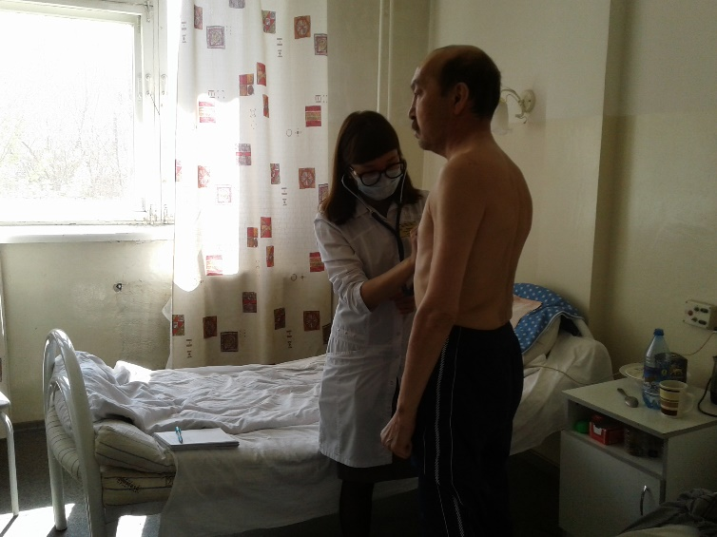
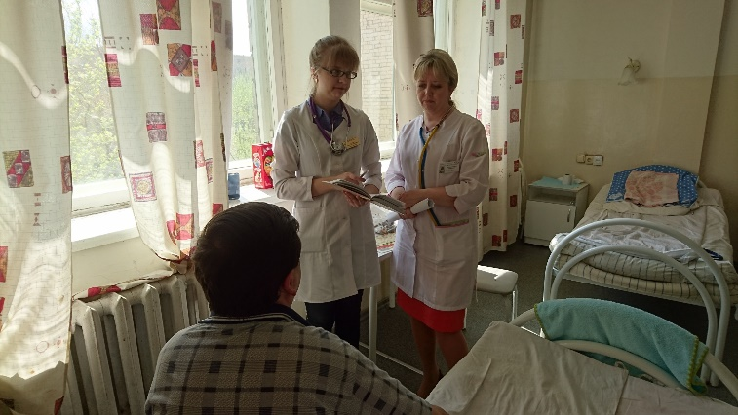
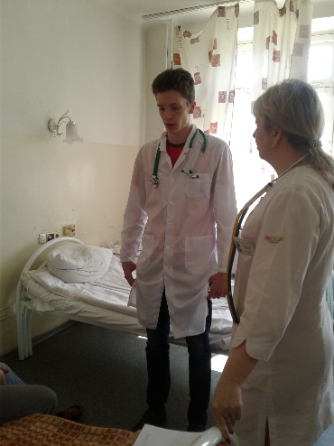
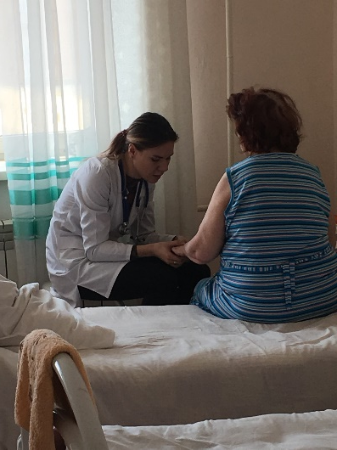
Итоговую аттестацию проводили
д.м.н., проф. Никулина С.Ю.,
д.м.н., проф. Черкашина И.И.,
д.м.н., доцент Аксютина Н.В.,
д.м.н., доцент Чернова А.А.,
к.м.н., доцент Чупахина В.А.,
к.м.н., доцент Большакова Т.Ю.,
к.м.н., доцент Николаева Л.В.,
к.м.н., доцент Головенкин С.Е.,
к.м.н., доцент Верещагина Т.Ю.

Slide 7
Результат итоговой аттестации
1. Михайлова Ксения Олеговна отлично
2. Пируева Татьяна Андреевна отлично
3. Никитина Маргарита Александровна отлично
4. Лугарева Мария Викторовна отлично
5. Бакурова Дарья Владиславовна отлично
6. Демидова Анна Алексеевна хорошо
7. Грицына Ксения Александровна отлично
8. Бердюгина Анна Леонидовна отлично
9. Синьчук Юлия Сергеевна отлично
10. Туровцева Татьяна Александровна хорошо
11. Очур Сардаана Борисовна хорошо
12. Пак Георгий Кинамович удовлетворительно
13. Семенов Владислав Сергеевич отлично
14. Трусова Алина Александровна отлично
15. Киселева Мария Сергеевна отлично
16. Базанова Марина Витальевна отлично
17. Безъязыкова Ирина Юрьевна отлично
18. Тупикин Михаил Григорьевич хорошо
Отлично – 13 студентов (72,22 %);
Хорошо – 4 студента (22,2 2%);
Удовлетворительно – 1 студент (5,56 %).
Средний балл 4,67
В 2016г. :
Отлично – 6 студентов (85,71 %);
Хорошо – 1 студент (14,29%).
Средний балл был 4,86

Slide 8
Итоги анкетирования субординаторов
Удовлетворены ли Вы курсом углубленного изучения внутренних болезней? Да 18 (100 %);
Пригодились ли Вам полученные знания? Да 18 (100 %);
Что больше всего понравилось в курсе субординатуры?
-Разбор клинических случаев на занятии 14 (77,78 %);
-Работа с пациентами 10 (55,54 %);
-Приобретение полезных навыков, не полученных в стандартном
курсе обучения 8 (44,44 %);
-Новые знакомства с коллегами (преподаватели, студенты)
7 (38,89 %);
Помог ли курс субординатуры определиться Вам с будущей
специальностью? Да 14 (77,78 %);
Что Вам не понравилось в курсе субординатуры? Мало занятий 3 (16,67 %);
Какие важные замечания были у Вас, которые необходимо исправить? Хотелось бы на курс раньше начать занятия 1 (5,56 %), разделить студентов на 2 подгруппы 1 (5,56 %);
Понравилось ли Вам дежурить в приемном отделении ГКБ №20, в рамках курса субординатуры? Да 18 (100%);
Ваши пожелания/замечания по поводу дополнительных дежурств: Побольше дежурств 2 (11,11 %), побольше дополнительных тем, которые не входят в учебный план
2 (11,11%), спасибо 1 (5,56 %), счастья и здоровья 1 (5,56 %)!

Slide 9
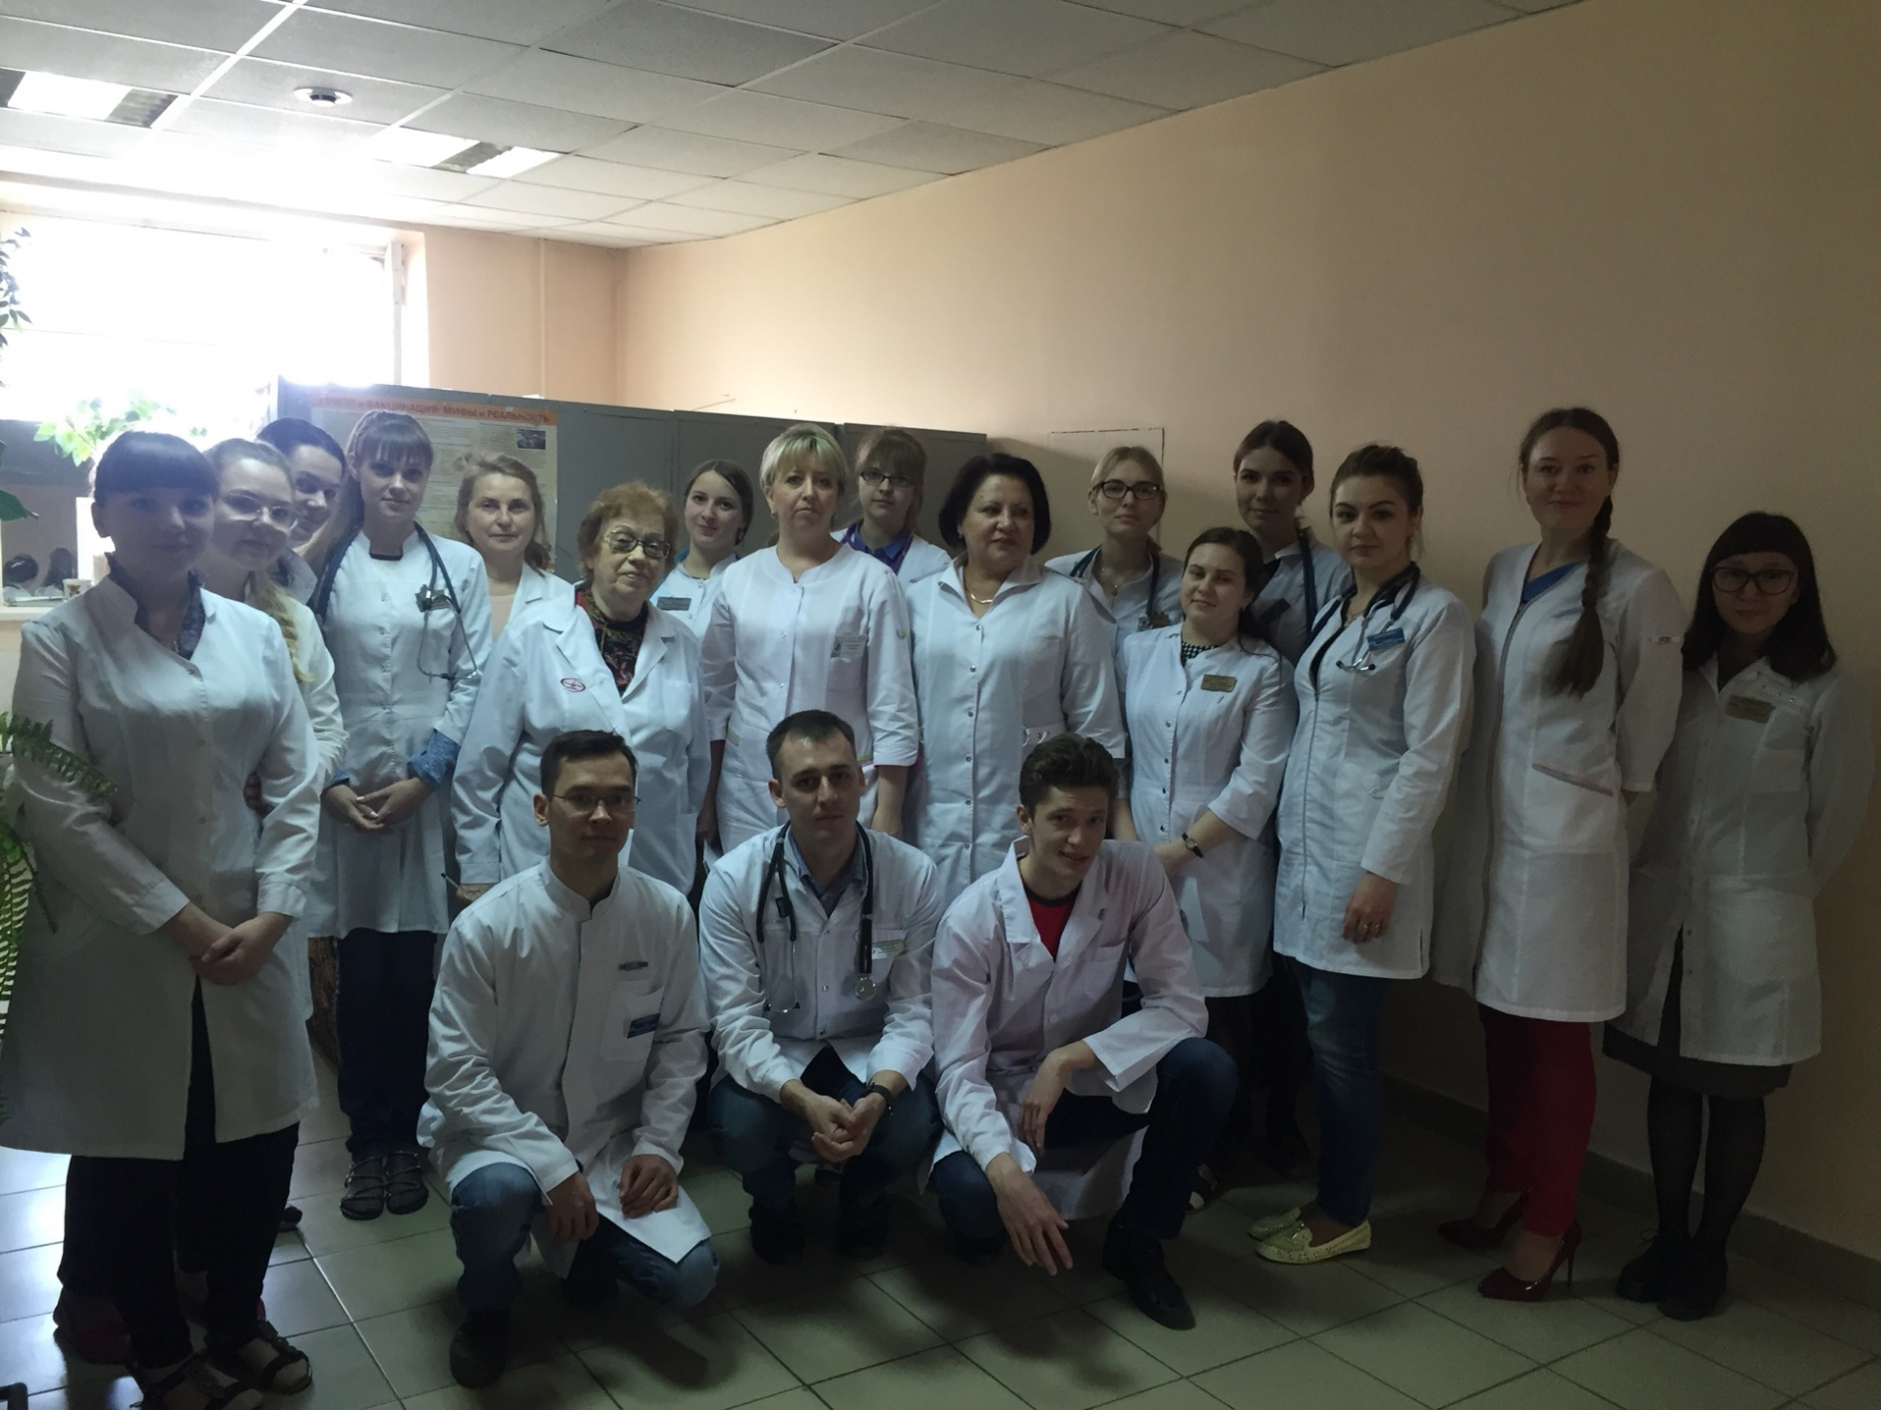
БЛАГОДАРЮ ЗА ВНИМАНИЕ!

